Slide 1


Slide 2

Notes:
As imagens deverão ser alteradas de acordo com o conteúdo de cada apresentação.

Slide 3
JAVA: LÓGICA DE PROGRAMAÇÃO

Slide 4


ANDRÉ DAVID
COORDENADOR ACADÊMICO
André é desenvolvedor há 14 anos, e desde os 17 ensina conceitos ligados à computação.
Mestrando em Gestão e Desenvolvimento da Educação Profissional e especialista em Computação Forense, é professor na FIAP desde 2013, além de coordenador do curso de graduação de Tecnologia em Desenvolvimento de Software da FIAP ON.
andre.david@fiap.com.br
Notes:
As imagens deverão ser alteradas de acordo com o conteúdo de cada apresentação.

Slide 5
AGENDA
1
AULA 1
CONTEÚDO – IDE, linguagem e variáveis
2
AULA 2
CONTEÚDO – Desvios condicionais: simples, composto e encadeado
3
AULA 3
CONTEÚDO – Operadores lógicos e switch
4
AULA 4
CONTEÚDO – Loop while

Slide 6
AGENDA
5
AULA 5
CONTEÚDO – Loop for
6
AULA 6
CONTEÚDO – Vetores
7
AULA 7
CONTEÚDO – Métodos e funções com e sem argumentos
8
AULA 8
CONTEÚDO – Métodos e funções com e sem return

Slide 7
AULA 2
DESVIOS CONDICIONAIS SIMPLES, COMPOSTO E ENCADEADO

Slide 8
Relembrando a aula 1
Clonando um repositório do GitHub
Desvios condicionais simples, composto e encadeado
Exercícios

Slide 9
RELEMBARNDO A AULA 01
O QUE QUEREM:
JDK, ECLIPSE, GIT, GITHUB,
VARIÁVEIS E SACANNER ?

Slide 10




Kit de desenvolvimento Java. Permite criar programas escritos em Java que sejam executados pela JVM e pela JRE.
É a IDE (Ambiente de desenvolvimento integrado) que usamos para programar em Java.
JKD
Eclipse
Sistema de controle de versões de softwares. Utilizamos para criar repositórios para nossos projetos.
GIT
git init INICIA UM REPOSITÓRIO GIT DENTRO DE UMA PASTA

Slide 11
Kit de desenvolvimento Java. Permite criar programas escritos em Java que sejam executados pela JVM e pela JRE.
É a IDE (Ambiente de desenvolvimento integrado) que usamos para programar em Java.
JKD
Eclipse
Sistema de controle de versões de softwares. Utilizamos para criar repositórios para nossos projetos.
GIT
git add . ADICIONA TODOS OS ARQUIVOS DA PASTA PARA SEREM VERSIONADOS NO PRÓXIMO COMMIT

Slide 12
Kit de desenvolvimento Java. Permite criar programas escritos em Java que sejam executados pela JVM e pela JRE.
É a IDE (Ambiente de desenvolvimento integrado) que usamos para programar em Java.
JKD
Eclipse
Sistema de controle de versões de softwares. Utilizamos para criar repositórios para nossos projetos.
GIT
git commit -m “mensagem” CRIA UM COMMIT (UMA VERSÃO) ATUAL DO PROGRAMA E REGISTRA UMA MENSAGEM DESCRITIVA

Slide 13
Kit de desenvolvimento Java. Permite criar programas escritos em Java que sejam executados pela JVM e pela JRE.
É a IDE (Ambiente de desenvolvimento integrado) que usamos para programar em Java.
JKD
Eclipse
Sistema de controle de versões de softwares. Utilizamos para criar repositórios para nossos projetos.
GIT
git remote add origin link_que_você_copiou_do_github ADICIONA UM REPOSITÓRIO REMOTO AO SEU PROJETO

Slide 14
Kit de desenvolvimento Java. Permite criar programas escritos em Java que sejam executados pela JVM e pela JRE.
É a IDE (Ambiente de desenvolvimento integrado) que usamos para programar em Java.
JKD
Eclipse
Sistema de controle de versões de softwares. Utilizamos para criar repositórios para nossos projetos.
GIT
git push -f origin master ENVIA O PROJETO PARA O REPOSITÓRIO REMOTO

Slide 15
Kit de desenvolvimento Java. Permite criar programas escritos em Java que sejam executados pela JVM e pela JRE.
É a IDE (Ambiente de desenvolvimento integrado) que usamos para programar em Java.
JKD
Eclipse
Sistema de controle de versões de softwares. Utilizamos para criar repositórios para nossos projetos.
Site que permite o envio e compartilhamento de projetos versionados através do git.
GIT
GitHub

Slide 16

import java.util.Scanner;
public class Saudacao {
public static void main(String[] args) {
Scanner leitor = new Scanner(System.in);
String nome;
System.out.println("Por favor, insira seu nome:");
nome = leitor.next();
System.out.println("O nome digitado foi " + nome);
leitor.close();
}
}
Scanner é a ferramenta que utilizamos para permitir que o usuário interaja com nosso programa por meio do teclado. Nesse caso o Scanner chama-se leitor e deve ser utilizado com seus métodos next, dependendo do tipo de dados que queremos ler (next(), nextInt(), nextDouble(), etc).

Slide 17
import java.util.Scanner;
public class Saudacao {
public static void main(String[] args) {
Scanner leitor = new Scanner(System.in);
String nome;
System.out.println("Por favor, insira seu nome:");
nome = leitor.next();
System.out.println("O nome digitado foi " + nome);
leitor.close();
}
}
As variáveis são espaços temporários na memória RAM para armazenarmos dados que serão manipulados ao longo do funcionamento do programa. Nesse caso, criamos uma variável chamada nome que é do tipo String. O tipo indica o que a variável pode armazenar, sendo que String indica o armazenamento de textos.

Slide 18
import java.util.Scanner;
public class Saudacao {
public static void main(String[] args) {
Scanner leitor = new Scanner(System.in);
String nome;
System.out.println("Por favor, insira seu nome:");
nome = leitor.next();
System.out.println("O nome digitado foi " + nome);
leitor.close();
}
}
Podemos exibir (ou printar) dados na tela por meio do comando System.out.print ou do comando System.out.println. Entre parênteses deve estar o conteúdo do print: se for um texto deve estar entre aspas e se for o conteúdo que uma variável contém deve ser apenas o nome dessa variável.

Slide 19
import java.util.Scanner;
public class Saudacao {
public static void main(String[] args) {
Scanner leitor = new Scanner(System.in);
String nome;
System.out.println("Por favor, insira seu nome:");
nome = leitor.next();
System.out.println("O nome digitado foi " + nome);
leitor.close();
}
}
Para atribuir um valor à variável, devemos colocá-la no início da linha seguida de um sinal de igual e do valor. Nesse caso, estamos atribuindo à variável o valor que o usuário digitar pelo teclado, sendo que o comando leitor.next() está fazendo a leitura desse valor.

Slide 20
CLONANDO UM
REPOSITÓRIO
UTILIZANDO O COMANDO
GIT CLONE

Slide 21
Haverá momentos em que você vai precisar recuperar seus repositórios do GitHub em uma máquina que ainda não possui uma cópia.
Em outras ocasiões, vai querer se basear no repositório de outro usuário para iniciar o seu projeto.
Existem diversas formas de fazer isso e hoje vamos aprender uma delas.

Slide 22
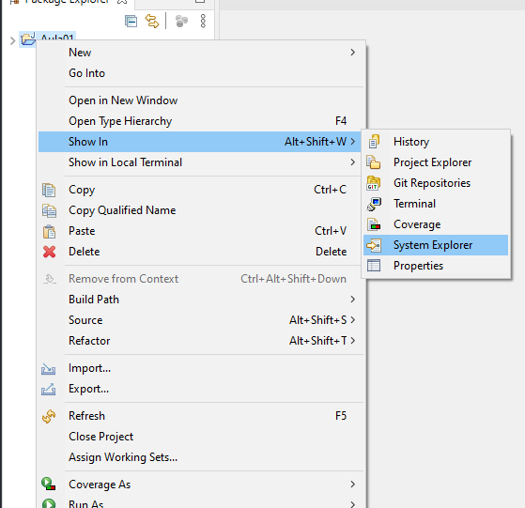
ABRINDO O TERMINAL
Abra o seu Eclipse dentro do mesmo workspace que você usou na aula passada (provavelmente você usou o Workspace padrão, então basta aceitar o caminho indicado ao abrir o programa).
Clique com o botão direito do mouse no projeto da última aula, selecione a opção Show in 🡪 System Explorer.
Será aberta a pasta do seu Workspace.
Notes:
As imagens deverão ser alteradas de acordo com o conteúdo de cada apresentação.

Slide 23
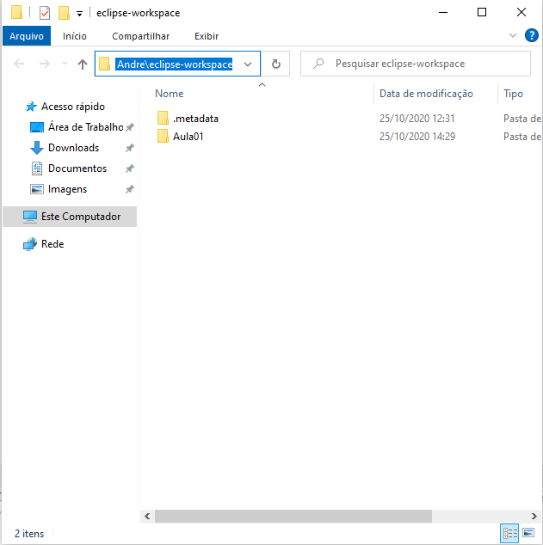
ABRINDO O TERMINAL
Para abrir um terminal nessa pasta, caso esteja no Microsoft Windows, basta clicar com o botão direito do mouse enquanto pressiona a tecla SHIFT em qualquer área em branco e selecionar a opção para abrir o Prompt ou o Powershell.
Um caminho muito mais simples é clicar na barra de endereços, digitar cmd e teclar Enter.
Deixe o terminal aberto, pois o usaremos logo mais.
Notes:
As imagens deverão ser alteradas de acordo com o conteúdo de cada apresentação.

Slide 24
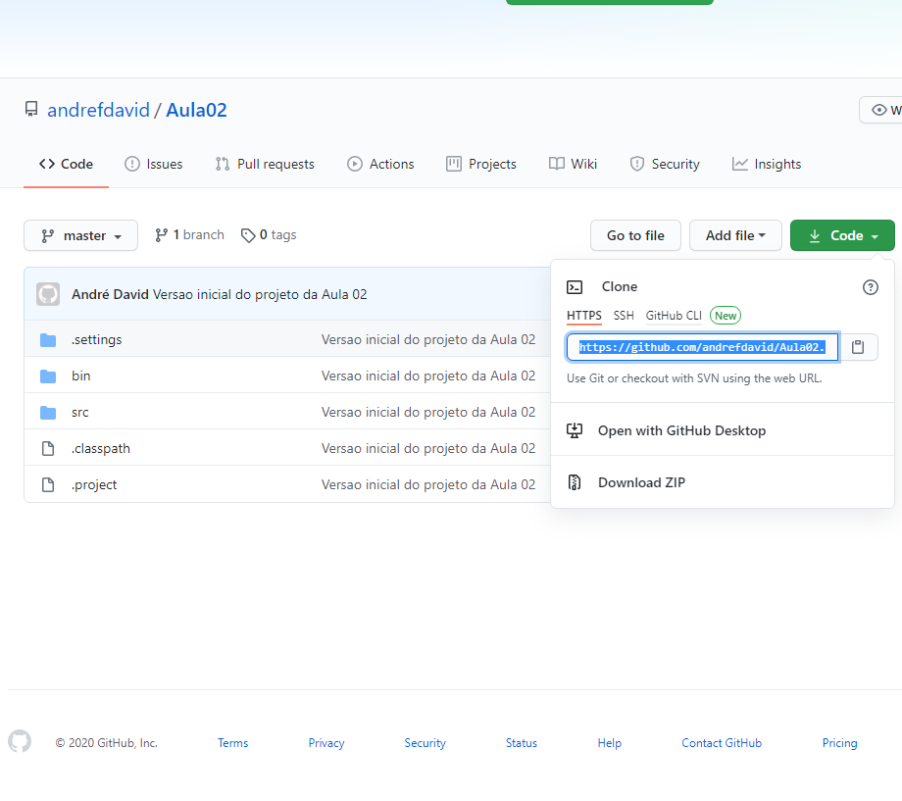
ENCONTRANDO O LINK
Acesse https://github.com/andrefdavid/Aula02 para encontrar o repositório base para a Aula02.
Clique em “Code” para revelar as opções disponíveis.
Copie o link que aparece na caixinha de texto.
Usaremos esse link para baixar o projeto por meio do terminal que abrimos no passo anterior.
Notes:
As imagens deverão ser alteradas de acordo com o conteúdo de cada apresentação.

Slide 25
git clone link_que_você_copiou_do_github
Tecle ENTER após digitar.
Esse comando será responsável por baixar o repositório do GitHub para a nossa máquina local.

Slide 26
ls (Linux ou MacOS) dir (Windows)
Tecle ENTER após digitar.
Esse comando será responsável por mostrar todos os arquivos e pastas presentes na pasta onde estamos agora. Você notará que foi criada uma pasta chamada Aula02, por causa do git clone que realizamos.

Slide 27
cd Aula02
Tecle ENTER após digitar.
Esse comando será responsável por entrar em um diretório. No nosso caso, entraremos no diretório Aula02, que foi criado por causa do git clone.

Slide 28
git remote -v
Tecle ENTER após digitar.
Você já conhece esse comando. Ele é responsável por mostrar quais são os repositórios remotos associados ao repositório local. Isso quer dizer que temos um problema para resolver...

Slide 29
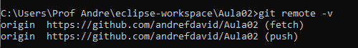
Note que o repositório remoto desse projeto (chamado origin) é o do usuário andrefdavid.
Isso significa que se você tentar realizar um git push, o git tentará enviar as alterações feitas para o repositório do usuário andrefdavid e não para o seu.
Vamos, portanto, substituir o repositório remoto para um que você vai criar na sua conta.

Slide 30
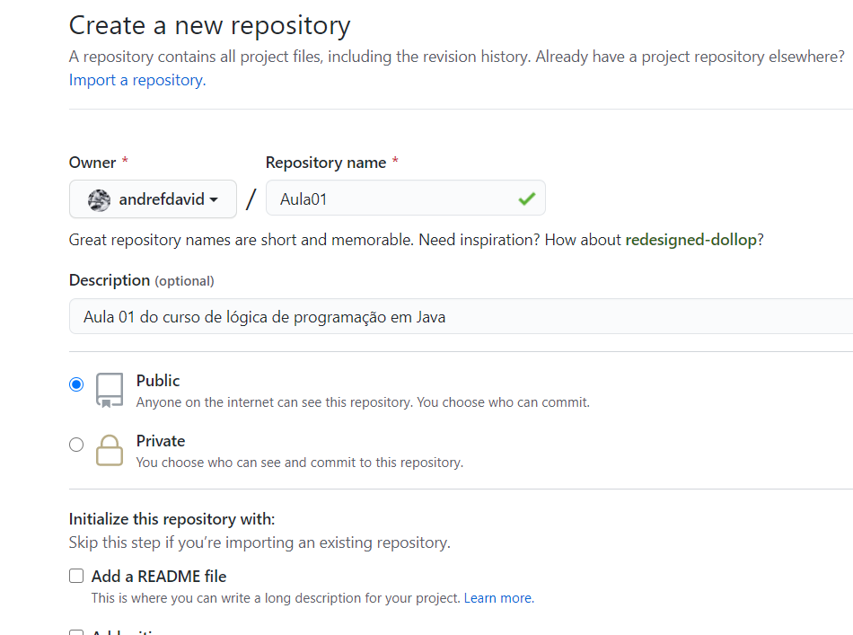
CRIANDO UM REPOSITÓRIO REMOTO
Uma vez que estiver logado no site do GitHub, acesse https://github.com/new.
Crie um nome para o novo repositório que seja igual ao que você baixou agora. O nome é Aula02.
Dê uma descrição para o seu repositório.
Indique se ele é público ou privado.
Ao final, clique em Create Repository.
Notes:
As imagens deverão ser alteradas de acordo com o conteúdo de cada apresentação.

Slide 31
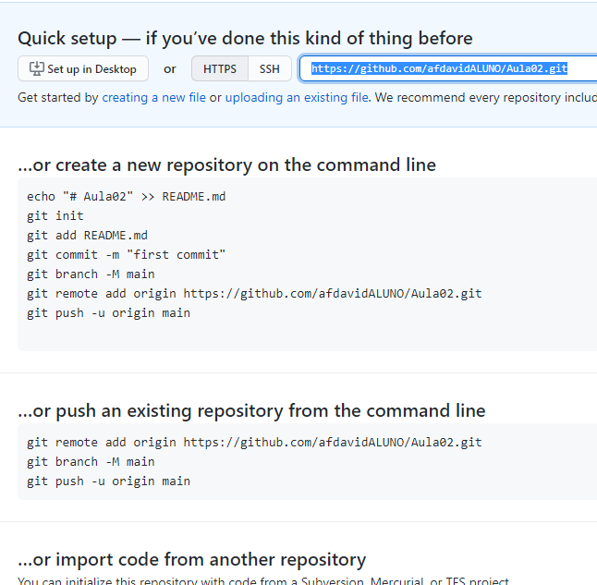
CRIANDO UM REPOSITÓRIO REMOTO
Copie o link do seu repositório.
Vamos utilizar o link gerado para incluir no terminal.
Notes:
As imagens deverão ser alteradas de acordo com o conteúdo de cada apresentação.

Slide 32
git remote rm origin
Tecle ENTER após digitar.
Esse comando remove um repositório remoto do nosso projeto. No caso, estamos removendo o repositório apelidado de origin, que estava apontando para o repositório original.

Slide 33
git remote add origin link_copiado_do_seu_repositorio_github
Tecle ENTER após digitar.
Você já conhece esse comando. Ele é responsável por adicionar um novo repositório remoto. Note que, como estamos adicionando um repositório remoto com o mesmo apelido do anterior (origin), ele substituirá o antigo.

Slide 34
git push -f origin master
Tecle ENTER após digitar.
Você já conhece esse comando: ele envia o seu projeto para os repositórios remotos. Nesse instante pode ser exibida uma janela de login para inserir as credenciais do GitHub e, caso estejam corretas, o projeto será enviado para o repositório.

Slide 35
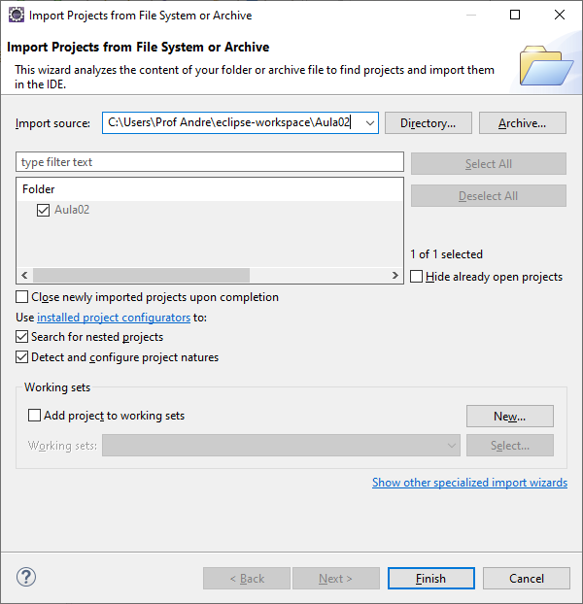
ABRINDO UM PROJETO NO ECLIPSE
Para abrir dentro do Eclipse o projeto que nós clonamos, devemos utilizar o menu File e a opção Open Project from file system.
Clicando no botão Directory, você deve navegar até a pasta do projeto que nós baixamos do GitHub.
Depois disso, basta clicar no botão Finish.
Notes:
As imagens deverão ser alteradas de acordo com o conteúdo de cada apresentação.

Slide 36
PROGRAMANDO EM
JAVA
CONHECENDO OS
DESVIOS CONDIONAIS

Slide 37
Até agora os nossos programas são todos lineares, ou seja, seguem um único fluxo do início ao fim.
Porém, no mundo da programação, a maior parte dos problemas são baseados em condições.
Imagine o seguinte cenário presente dentro do arquivo “DesvioSimples.java” no projeto Aula02 que você baixou.

Slide 38
Uma ONG criou um jogo para alertar as pessoas sobre os riscos das drogas.
Por se tratar de um assunto sensível, ficou decidido que a idade mínima para jogar é de 12 anos.
Sua função é criar um programa que receba a idade do usuário e exiba a mensagem "Você pode jogar" caso ele tenha 12 anos ou mais.

Slide 39
import java.util.Scanner;
public class DesvioSimples {
public static void main(String[] args) {
Scanner leitor = new Scanner(System.in);
int idade;
System.out.println("Por favor, digite a sua idade!");
idade = leitor.nextInt();
System.out.println("Deixe-me verificar sua idade...");
leitor.close();
}
}
A parte inicial do nosso código só precisa de comandos que você já aprendeu na 1ª aula: um Scanner para permitir que o usuário digite a idade, uma variável do tipo inteiro para armazenar essa idade e alguns prints para instruir o usuário. Como faremos, porém, para usar a variável idade para verificar se o jogador pode ou não jogar?

Slide 40
É aí que entra o Desvio Condicional ou o If.
Os desvios condicionais são estruturas de programação que nos permitem realizar instruções dependendo do resultado de uma condição booleana.
Uma condição booleana é aquela cujo resultado só pode ser verdadeiro ou falso.

Slide 41
if (condição booleana){ instruções para serem executadas caso a condição seja verdadeira
}
O If Simples é um desvio condicional que só executa instruções, caso o resultado da condição booleana seja verdadeiro.

Slide 42
import java.util.Scanner;
public class DesvioSimples {
public static void main(String[] args) {
Scanner leitor = new Scanner(System.in);
int idade;
System.out.println("Por favor, digite a sua idade!");
idade = leitor.nextInt();
System.out.println("Deixe-me verificar sua idade...");
if (idade>12) {
System.out.println("Você pode jogar!");
}
leitor.close();
}
}

Slide 43
No nosso programa, o if simples verifica se o teste idade > 12 é verdadeiro. Caso seja verdadeiro, a mensagem é exibida.

Slide 44
import java.util.Scanner;
public class DesvioSimples {
public static void main(String[] args) {
Scanner leitor = new Scanner(System.in);
int idade;
System.out.println("Por favor, digite a sua idade!");
idade = leitor.nextInt();
System.out.println("Deixe-me verificar sua idade...");
if (idade>12) {
System.out.println("Você pode jogar!");
}
leitor.close();
}
}

Slide 45
Agora que fizemos uma alteração no nosso código, que tal fazermos um novo commit utilizando o git para registrar essas alterações?

Slide 46
git add *
Tecle ENTER após digitar.
Já conhecemos o comando git add, mas agora estamos utilizando o * (asterisco) no lugar do . (ponto). Com o asterisco, serão adicionados ao próximo commit apenas os arquivos que tiverem sofrido alteração.

Slide 47
git commit -m “Inclusao do if no arquivo DesvioSimples.java”
Tecle ENTER após digitar.
Já conhecemos o comando git add, mas agora estamos utilizando o * (asterisco) no lugar do . (ponto). Com o asterisco, serão adicionados ao próximo commit apenas os arquivos que tiverem sofrido alteração.

Slide 48
git push -f origin master
Tecle ENTER após digitar.
Se quiser, você pode fazer um novo push para enviar o último commit para o seu repositório remoto. Se preferir pode, também, fazer o push no final do “expediente”, pois todos os commits serão enviados juntos.

Slide 49
Estamos falando de desvios condicionais, no plural, mas estudamos apenas um deles.
Existem situações em que vamos querer a execução de instruções, caso um teste tenha resultado verdadeiro e a execução de outras instruções, caso um teste tenha resultado falso.
Para esses casos, usaremos um If Composto. Vamos dar uma olhada no caso do arquivo DesvioComposto.java.

Slide 50
O estatuto de uma ONG determina que todas as doações recebidas devem gerar um valor para investimento, para cobrir momentos de necessidade.
O valor do investimento deve ser de 5% da doação. Porém, em casos em que as doações ultrapassem R$1000,00 o investimento deve ser de 15% da doação.
Sua missão é criar um programa capaz de fazer os cálculos necessários e indicar quanto deve ser investido.

Slide 51
import java.util.Scanner;
public class DesvioSimples {
public static void main(String[] args) {
Scanner leitor = new Scanner(System.in);
double doacao, investimento, usoImediato;
System.out.println("Por favor, digite o valor da doação recebida!");
doacao = leitor.nextDouble();
System.out.println("A doação de R$" + doacao + " implica em um investimento de R$" + investimento + ", restando R$" + usoImediato + " para uso imediato");
leitor.close();
}
}

Slide 52
Novamente a parte inicial do nosso código só precisa de comandos que você já aprendeu na 1ª aula: um Scanner para permitir que o usuário digite a doação, uma variável do tipo real para armazenar essa doação e outras duas para armazenar o investimento e o dinheiro de uso imediato e alguns prints para instruir o usuário.

Slide 53
if(doacao < 1000.00){
investimento = doacao * 0.05;
usoImediato = doacao - investimento;
}
if (doacao >= 1000.00){
investimento = doacao * 0.15;
Uma ideia seria utilizarmos dois ifs simples: um para valores menores do que 1000 e outro para valores maiores do que 1000. Porém, escrever o programa dessa forma implica em perda de desempenho, uma vez que mesmo que o primeiro teste (doacao < 1000.00) tenha resultado verdadeiro, o computador ainda assim verificará o segundo teste (doacao >= 1000.00), ainda que ele obviamente seja falso.

Slide 54
if (condição booleana){ instruções para serem executadas caso a condição seja verdadeira
}else{
instruções para serem executadas caso a condição seja falsa
}
O If Composto é um desvio condicional que executa instruções para o caso de a condição booleana ter um resultado verdadeiro e outras instruções para o caso de a condição booleana ter um resultado falso.

Slide 55
import java.util.Scanner;
public class DesvioSimples {
public static void main(String[] args) {
Scanner leitor = new Scanner(System.in);
double doacao, investimento, usoImediato;
System.out.println("Por favor, digite o valor da doação recebida!");
doacao = leitor.nextDouble();
if (doacao < 1000.00){ investimento = doacao * 0.05; usoImediato = doacao - investimento; }else{
investimento = doacao * 0.15;
usoImediato = doacao - investimento;
}
System.out.println("A doação de R$" + doacao + " implica em um investimento de R$" + investimento + ", restando R$" + usoImediato + " para uso imediato");
leitor.close();
}
}

Slide 56
No nosso programa, o if composto verifica se o teste doacao < 1000.00 é verdadeiro. Caso seja verdadeiro, o cálculo de 5% é feito. Caso seja falso, o cálculo de 15% é feito. Que tal fazer mais um commit?

Slide 57
Temos ainda mais um tipo de if para conhecer: o desvio condicional encadeado (ou concatenado).
Trata-se do uso de um desvio condicional dentro do outro.
Usamos o if encadeado quando queremos que um teste lógico só aconteça dependendo do resultado de um teste lógico anterior.
Vamos ver o caso apresentado no arquivo DesvioEncadeado.java.

Slide 58
Uma ONG resolveu prestar um serviço bem diferente: ela oferece vans para buscar pessoas com qualquer tipo de dificuldade de locomoção para poderem votar.
Para evitar problemas no momento do embarque, porém, você foi convidado a criar um programa que valide a idade dos passageiros: caso tenham 16 anos ou menos, não podem votar (e nem embarcar). Caso tenham entre 16 anos e 18 incompletos, podem optar por votar ou não. Caso tenham mais de 18 anos, devem votar obrigatoriamente.
Crie um programa que receba a idade dos passageiros em potencial e indique se podem embarcar e votar.

Slide 59
import java.util.Scanner;
public class DesvioSimples {
public static void main(String[] args) {
Scanner leitor = new Scanner(System.in);
int idade;
System.out.println("Por favor, digite a idade do passageiro.");
idade = leitor.nextInt();
leitor.close();
}
}

Slide 60
Novamente a parte inicial do nosso código só precisa de comandos que você já aprendeu na 1ª aula: um Scanner para permitir que o usuário digite a idade, uma variável do tipo inteiro para armazenar essa idade e alguns prints para instruir o usuário.
Porém, nosso problema tem 3 casos possíveis e não poderemos mais contar apenas com o if composto. Vamos precisar do if encadeado.

Slide 61
if (condição booleana){ instruções para serem executadas caso a 1ª condição seja verdadeira
}else{
if (condição booleana){ instruções para serem executadas caso 1ª a condição seja falsa e a 2ª condição seja verdadeira
}else{
instruções para serem executadas caso a 1ª condição seja falsa e a 2ª condição seja falsa
}
}

Slide 62
O If Encadeado é o uso de um desvio condicional dentro de outro. Dessa forma, a condição do desvio mais “interno” só será testada dependendo do resultado das condições do desvio mais “externo”.

Slide 63
import java.util.Scanner;
public class DesvioSimples {
public static void main(String[] args) {
Scanner leitor = new Scanner(System.in);
int idade;
System.out.println("Por favor, digite a idade do passageiro.");
idade = leitor.nextInt();
if (idade<16) {
System.out.println("O passageiro não pode votar nem embarcar");
}else {
if(idade>=18) {
System.out.println("O passageiro deve votar e pode embarcar");
}else {
System.out.println("O voto do passageiro é opcional e ele pode embarcar");
}
}
leitor.close();
}
}

Slide 64
Nosso primeiro if valida se o passageiro tem menos de 16 anos. Caso tenha, é exibida a mensagem. Caso não tenha, o segundo if verifica se o passageiro tem mais de 18 anos e, caso tenha, é exibida a mensagem correspondente. Caso não tenha, é exibida a mensagem restante.

Slide 65
Portanto aprendemos que para os casos em que temos apenas uma condição a verificar e apenas um conjunto de instruções para o caso de essa condição ser verdadeira, devemos utilizar um if simples.
Para os casos em que temos instruções para uma condição que seja verdadeira e outras instruções para o caso de essa mesma condição ser falsa, devemos utilizar um if composto.
E para os casos em que temos diversas condições, cada uma com seu conjunto de instruções, devemos utilizar um if encadeado.
Não se esqueça de fazer mais um commit e um push nesse repositório!

Slide 66
MAIS ALGUMAS
COMPARAÇÕES
APRENDENDO A COMPARAR
VALORES DIFERENTES

Slide 67
Para variáveis de tipos numéricos, as comparações podem ser feitas da seguinte forma:
OPERADOR | SIGNIFICADO
== | Os dois valores são iguais?
= | Atribuição de valor. CUIDADO: se você utilizar em um if, uma variável receberá o valor da outra e a parte verdadeira do desvio será executada.
> | O valor da esquerda é maior que o da direita?
< | O valor da esquerda é menor que o da direita?
>= | O valor da esquerda é maior ou igual ao da direita?
<= | O valor da esquerda é menor ou igual ao da direita?
!= | O valor da esquerda é diferente do valor da direita?

Slide 68
Para variáveis do tipo String, porém, devemos utilizar métodos para fazer a comparação.
MÉTODO | SIGNIFICADO
.equals(Segundo valor) | O conteúdo da primeira string é igual ao conteúdo do segundo valor e o segundo valor é uma String?
.equalsIgnoreCase(Segundo valor) | O conteúdo da primeira String é igual ao conteúdo do segundo valor, independente de caracteres maiúsculos ou minúsculos?
.contentEquals(Segundo valor) | O conteúdo da primeira String é igual ao conteúdo do segundo valor, seja ele uma String ou uma sequência de Chars?
Para experimentarmos esses métodos, crie uma nova classe chamada TestandoStrings dentro do projeto da Aula02. Não esqueça de assinalar a criação do public static void main.

Slide 69
public class TestandoStrings {
public static void main(String[] args) {
String nomeJedi1 = "Luke Skywalker";
System.out.println("Resultado do 1º teste com o .equals:");
System.out.println(nomeJedi1.equals("Luke SKYWALKER"));
System.out.println("Resultado do 2º teste com o .equals:");
System.out.println(nomeJedi1.equals("Luke Skywalker"));
System.out.println("Resultado do 1º teste com o .equalsIgnoreCase:");
System.out.println(nomeJedi1.equalsIgnoreCase("Luke SKYWALKER"));
System.out.println("Resultado do 2º teste com o .equalsIgnoreCase:");
System.out.println(nomeJedi1.equalsIgnoreCase("Luke Skywalker"));
System.out.println("Resultado do 1º teste com o .contentEquals:");
System.out.println(nomeJedi1.contentEquals("Luke SKYWALKER"));
System.out.println("Resultado do 2º teste com o .contentEquals:");
System.out.println(nomeJedi1.contentEquals("Luke Skywalker"));
}
}

Slide 70
Vamos ver como cada uma das comparações acima se comporta?

Slide 71
public class TestandoStrings {
public static void main(String[] args) {
String nomeJedi1 = "Luke Skywalker";
System.out.println("Resultado do 1º teste com o .equals:");
System.out.println(nomeJedi1.equals("Luke SKYWALKER"));
System.out.println("Resultado do 2º teste com o .equals:");
System.out.println(nomeJedi1.equals("Luke Skywalker"));
System.out.println("Resultado do 1º teste com o .equalsIgnoreCase:");
System.out.println(nomeJedi1.equalsIgnoreCase("Luke SKYWALKER"));
System.out.println("Resultado do 2º teste com o .equalsIgnoreCase:");
System.out.println(nomeJedi1.equalsIgnoreCase("Luke Skywalker"));
System.out.println("Resultado do 1º teste com o .contentEquals:");
System.out.println(nomeJedi1.contentEquals("Luke SKYWALKER"));
System.out.println("Resultado do 2º teste com o .contentEquals:");
System.out.println(nomeJedi1.contentEquals("Luke Skywalker"));
}
}

Slide 72
Ao utilizarmos o método .equals para comparar a variável nomeJedi1 com a String “Luke SKYWALKER” vamos obter resultado false, pois a String está em maiúscula.

Slide 73
public class TestandoStrings {
public static void main(String[] args) {
String nomeJedi1 = "Luke Skywalker";
System.out.println("Resultado do 1º teste com o .equals:");
System.out.println(nomeJedi1.equals("Luke SKYWALKER"));
System.out.println("Resultado do 2º teste com o .equals:");
System.out.println(nomeJedi1.equals("Luke Skywalker"));
System.out.println("Resultado do 1º teste com o .equalsIgnoreCase:");
System.out.println(nomeJedi1.equalsIgnoreCase("Luke SKYWALKER"));
System.out.println("Resultado do 2º teste com o .equalsIgnoreCase:");
System.out.println(nomeJedi1.equalsIgnoreCase("Luke Skywalker"));
System.out.println("Resultado do 1º teste com o .contentEquals:");
System.out.println(nomeJedi1.contentEquals("Luke SKYWALKER"));
System.out.println("Resultado do 2º teste com o .contentEquals:");
System.out.println(nomeJedi1.contentEquals("Luke Skywalker"));
}
}

Slide 74
Ao utilizarmos o método .equals para comparar a variável nomeJedi1 com a String “Luke Skywalker” vamos obter resultado true, pois a String está escrita da mesma forma que o texto da variável.

Slide 75
public class TestandoStrings {
public static void main(String[] args) {
String nomeJedi1 = "Luke Skywalker";
System.out.println("Resultado do 1º teste com o .equals:");
System.out.println(nomeJedi1.equals("Luke SKYWALKER"));
System.out.println("Resultado do 2º teste com o .equals:");
System.out.println(nomeJedi1.equals("Luke Skywalker"));
System.out.println("Resultado do 1º teste com o .equalsIgnoreCase:");
System.out.println(nomeJedi1.equalsIgnoreCase("Luke SKYWALKER"));
System.out.println("Resultado do 2º teste com o .equalsIgnoreCase:");
System.out.println(nomeJedi1.equalsIgnoreCase("Luke Skywalker"));
System.out.println("Resultado do 1º teste com o .contentEquals:");
System.out.println(nomeJedi1.contentEquals("Luke SKYWALKER"));
System.out.println("Resultado do 2º teste com o .contentEquals:");
System.out.println(nomeJedi1.contentEquals("Luke Skywalker"));
}
}

Slide 76
Ao utilizarmos o método .equalsIgnoreCase() para comparar a variável nomeJedi1 com a String “Luke Skywalker” ou com a String “Luke SKYWALKER” vamos obter resultado true, pois esse método não leva em conta maiúsculas e minúsculas.

Slide 77
public class TestandoStrings {
public static void main(String[] args) {
String nomeJedi1 = "Luke Skywalker";
System.out.println("Resultado do 1º teste com o .equals:");
System.out.println(nomeJedi1.equals("Luke SKYWALKER"));
System.out.println("Resultado do 2º teste com o .equals:");
System.out.println(nomeJedi1.equals("Luke Skywalker"));
System.out.println("Resultado do 1º teste com o .equalsIgnoreCase:");
System.out.println(nomeJedi1.equalsIgnoreCase("Luke SKYWALKER"));
System.out.println("Resultado do 2º teste com o .equalsIgnoreCase:");
System.out.println(nomeJedi1.equalsIgnoreCase("Luke Skywalker"));
System.out.println("Resultado do 1º teste com o .contentEquals:");
System.out.println(nomeJedi1.contentEquals("Luke SKYWALKER"));
System.out.println("Resultado do 2º teste com o .contentEquals:");
System.out.println(nomeJedi1.contentEquals("Luke Skywalker"));
}
}

Slide 78
Ao utilizarmos o método .contentEquals para comparar a variável nomeJedi1 com a String “Luke SKYWALKER” vamos obter resultado false, pois a String está em maiúscula.

Slide 79
public class TestandoStrings {
public static void main(String[] args) {
String nomeJedi1 = "Luke Skywalker";
System.out.println("Resultado do 1º teste com o .equals:");
System.out.println(nomeJedi1.equals("Luke SKYWALKER"));
System.out.println("Resultado do 2º teste com o .equals:");
System.out.println(nomeJedi1.equals("Luke Skywalker"));
System.out.println("Resultado do 1º teste com o .equalsIgnoreCase:");
System.out.println(nomeJedi1.equalsIgnoreCase("Luke SKYWALKER"));
System.out.println("Resultado do 2º teste com o .equalsIgnoreCase:");
System.out.println(nomeJedi1.equalsIgnoreCase("Luke Skywalker"));
System.out.println("Resultado do 1º teste com o .contentEquals:");
System.out.println(nomeJedi1.contentEquals("Luke SKYWALKER"));
System.out.println("Resultado do 2º teste com o .contentEquals:");
System.out.println(nomeJedi1.contentEquals("Luke Skywalker"));
}
}

Slide 80
Ao utilizarmos o método .contentEquals para comparar a variável nomeJedi1 com a String “Luke Skywalker” vamos obter resultado true, pois a String está escrita da mesma forma que o texto da variável.

Slide 81
BIBLIOGRAFIA
PUGA, Sandra; RISSETTI, Gerson. Lógica de programação e estruturas de dados. 2016.
DEITEL, Harvey; DEITEL, Paul. Java: como programar. 2010.

Slide 82



OBRIGADO
/andrefdavid
/afdavid
Copyright © 2021 | Professor André de Freitas David
Todos os direitos reservados. Reprodução ou divulgação total ou parcial deste documento, é expressamente proibido sem consentimento formal, por escrito, do professor/autor.

